Slide 1
Title I Annual Parent Meeting
NAME OF SCHOOL
DATE

Slide 2
The next slide is a suggested Ice breakers
Having children present for 5 minutes at the beginning may be a good way to start your T-I meeting
The next two slides work for me to get the group started, but they are just a suggestion.

Slide 3
Dreams to Reality
Sueños a realidades
What kind of person do you want your child to be by the age of 30?
¿Qué tipo de persona desea que su hijo(a) sea a la edad de 30 años?

Slide 4
What we all want
Lo que todos queremos
The best for our children.
A better future for them.
For them to be successful.
To have a happy life with friends.
To be respectful, honest, hard working.
To be financially secure.
Lo mejor para nuestros hijos.
Un futuro mejor para ellos.
Que sean exitosos.
Tener una vida alegre con sus amigos.
Ser respetuosos, honestos y trabajadores
Que esten financieramente seguros.

Slide 5
What is Title I?
Que es Titulo I
It is the largest federal assistance program for our nation’s schools.
The goal of Title I is a higher quality of education for every child.
The program serves millions of children in elementary and secondary schools each year.
We are a Title I school
Es el programa mas grande de asistencia federal para nuestras escuelas.
La meta del programa Titulo I es de proveer una educación de alta calidad para todos los estudiantes.
Este programa sirve a millones de niños en escuelas de primaria y secundaria cada año.
Nosotros somos una escuela Titulo I.

Slide 6
How Title I Works
1. The federal government provides funding to states each year for Title I.
2. The California Department of Education sends the money to the school district.
3. The school district identifies eligible schools and provides Title I funds.
4. Each school that receives T-I funds uses the School Site Council to determine how to use the funds.
Notes:
Schools work to identify students most in need of educational help. Students do not have to be from low-income families to receive help. The schools set goals for improvement, measure student progress, using standards set forth in the state’s Title I plan, develop programs that add to regular classroom instruction, and involve parents in all aspects of the program.

Slide 7
Como funciona Titulo I
El gobierno federal manda los fondos a cada estado de la nación.
El departamento de educación publica de California manda los fondos a los respectivos distritos escolares.
3. Los distritos escolares identifican las escuelas que califican para recibir estos fondos.
4. Cada escuela que recibe estos fondos usa el Concilio Escolar (SSC) para determinar como utilizar los fondos recibidos.
Notes:
7
Schools work to identify students most in need of educational help. Students do not have to be from low-income families to receive help. The schools set goals for improvement, measure student progress, using standards set forth in the state’s Title I plan, develop programs that add to regular classroom instruction, and involve parents in all aspects of the program.

Slide 8
California Common Core State Standards
Students engage in new and challenging literacy experiences as they develop skills and knowledge under the California Common Core State Standards for English Language Arts/Literacy.
The standards are organized around four strands—Reading, Writing, Speaking and Listening, and Language—which define what students are expected to learn by the end of each grade.
Students in grades three through five build on their foundational reading skills by improving their reading fluency and decoding longer and more difficult words. Learning also focuses on three new emphases:
more exposure to content-rich informational texts;
developing and writing opinions using evidence from books and other text resources;
engaging in group and individual reading and research activities centered on more complex texts with new vocabulary. Standards identify what your child needs to know and be able to do in Math, English Language Arts, Science, and history-social science.

Slide 9
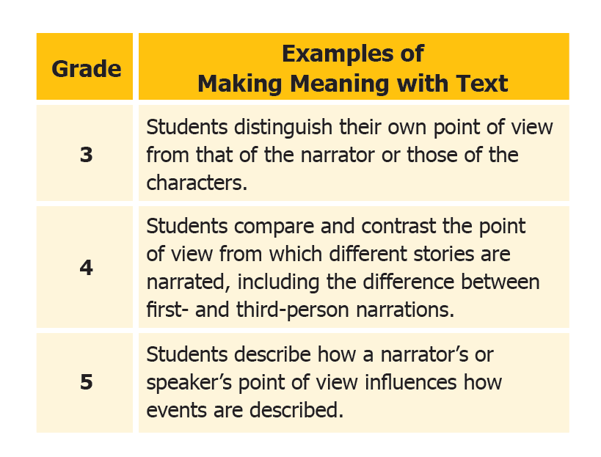

Slide 10
Estándares estatales communes de California
Los estudiantes participan en experiencias de lectoescritura nuevas y estimulantes a medida que desarrollan habilidades y conocimientos en conformidad con los estándares estatales comunes de las artes del lenguaje inglés y lectoescritura de California.
Los estándares se organizan en torno a cuatro categorías—lectura, escritura y redacción, comprensión auditiva y expresión oral, y lenguaje—que definen lo que se espera que los estudiantes aprendan antes de concluir cada grado escolar.
Los estudiantes del tercero al quinto grado amplían sus habilidades de lectura fundamentales a medida que van mejorando su fluidez al leer y al descifrar palabras más largas y difíciles. El aprendizaje se centra en tres aspectos principales nuevos:
mayor acceso a textos informativos ricos en contenido académico
formación y redacción de opiniones usando información de libros y otros recursos en formato de texto,
participación en grupo y de manera individual en actividades de lectura e investigación centradas en textos más complejos con vocabulario nuevo

Slide 11
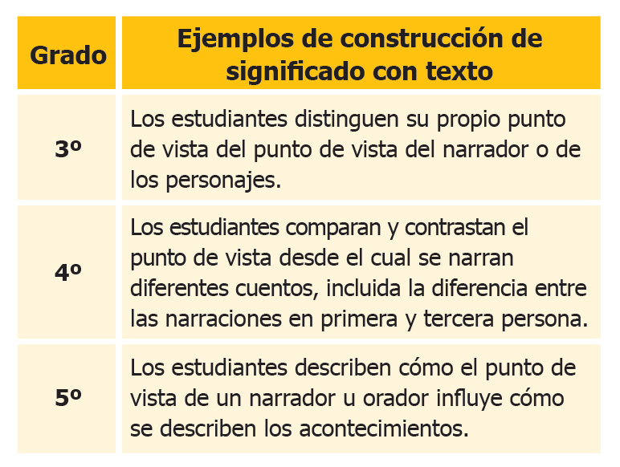

Slide 12
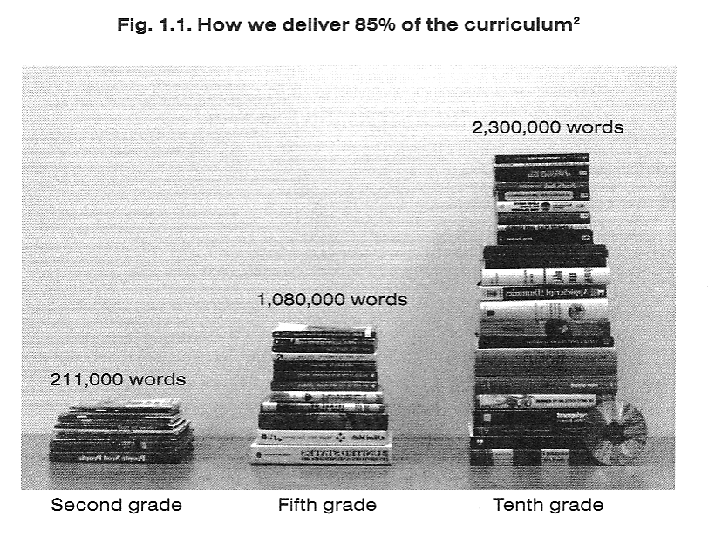
K-3 we teach to read
4- and beyond we READ to learn.
Notes:
A strong point to make when discussing standards is that we TEACH TO READ up to the 3rd grade and we READ TO LEARN 4th grade and beyond.

Slide 13
De Kinder al tercer (3) grado aprendemos a leer
De cuarto (4) grado en adelante leemos para aprender
Notes:
A strong point to make when discussing standards is that we TEACH TO READ up to the 3rd grade and we READ TO LEARN 4th grade and beyond.

Slide 14
Measuring Student Success
The following slides are designed to expose families to how we measure mastery of the standards. If you have already covered this information at another meeting, you may remove them, but will have to provide proof that you have covered this information.

Slide 15
Tests Students Take
In August, parents of students in grades 3-8 and 11 will be mailed individual Student Score Reports for the California Assessment of Student Performance and Progress (CAASPP). These reports will include detailed information about student performance on the Smarter Balanced Summative Assessments in English language arts/literacy (ELA) and mathematics, which replaced former paper-based exams.
In addition, eligible students that tested in the Standards-based Test n Spanish (STS) test will receive their score report.
Parents of students who participated in the California Alternate Assessment (CAA) will receive their score reports in September.

Slide 16
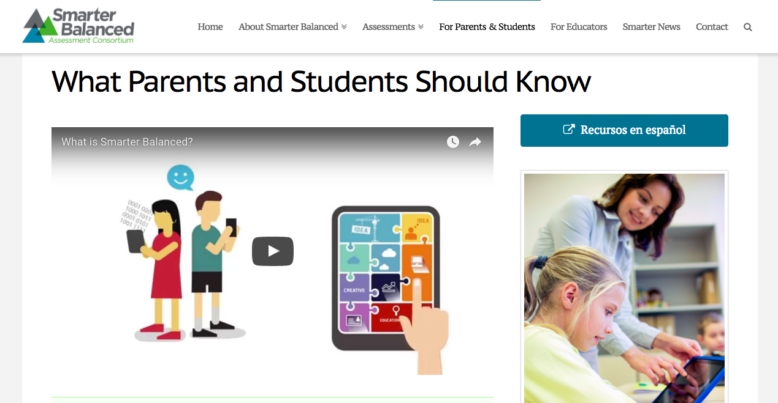
Video

Slide 17
SBAC ELA
Claim 1: Reading/
Reclamación 1: Lectura
Students can read closely and analytically to comprehend a range of increasingly complex literary and informational texts /Los estudiantes pueden leer de cerca y analíticamente para comprender una gama de textos literarios e informativos cada vez más complejos.
Los estudiantes pueden leer de cerca y analíticamente para comprender una gama de textos literarios e informativos cada vez más complejos.

Slide 18
Claim 2: Writing
Reclamación 2: Escritura
Students can produce effective and well-grounded writing for a range of purposes and audiences
Los estudiantes pueden producir una escritura efectiva y bien fundamentada para una variedad de propósitos y audiencias.

Slide 19
Claim 3: Speaking and Listening Reclamación 3: Hablar y scuchar
Students can employ effective speaking and listening skills for a range of purposes and audiences
Los estudiantes pueden emplear habilidades efectivas para hablar y escuchar para una variedad de propósitos y audiencias

Slide 20
Claim 4: Research/Inquiry Reclamación 4: Investigación/Investigación
Students can engage in research and inquiry to investigate topics, and to analyze, integrate, and present information
Los estudiantes pueden participar en investigación y investigación para investigar temas, y para analizar, integrar y presentar información.

Slide 21
The English Language Proficiency Assessments for California (ELPAC)
Pruebas de Suficiencia en el Idioma Inglés de California (ELPAC)
The ELPAC is the test that is used to measure how well students in kindergarten through twelfth grade understand English when it is not their primary language. The ELPAC is taking the place of the California English Language Development Test (CELDT). Information from the ELPAC helps your child’s teacher provide support in the right areas.
Las Pruebas de Suficiencia en el Idioma Inglés de California (English Language Proficiency Assessments for California, ELPAC) se usan para medir qué tan bien comprenden inglés los estudiantes de jardín de niños al 12º grado cuando su lengua materna no es el inglés. Las pruebas ELPAC reemplazan las Pruebas para Medir el Desarrollo del Inglés en California (California English Language Development Test o CELDT). La información de las ELPAC ayudará al maestro de su hijo a determinar en qué áreas le tiene que proporcionar apoyo.

Slide 22
Title I funds we receive
Fondos Titulo I que recibimos
At this school we receive $X amount of funds as a T-I school to provide services and programs to our students.
En esta escuela recibimos $X como escuela identificada Titulo I para proveer servicios y programas a nuestros estudiantes.

Slide 23
How we use our T-I funds
Como se utilizan los fondos Titulo I
The following programs/services are paid with T-I funds to support student learning.
The School Site Council was the group that determined how to use the funds.
Los siguientes programas y servicios son pagados por los fondos Titulo I para apoyar el aprendizaje de los estudiantes.
El Concilio Escolar (SSC) fue el grupo que determino como utilizar estos

Slide 24
Title I Programs generally offer
Smaller classes
Additional teachers and paraprofessionals
Additional training for school staff
Extra time for instruction
Parental Involvement Funds
A variety of teaching methods and materials

Slide 25
Programas típicamente ofrecidos por los fondos Titulo I
Clases pequeñas
Maestros adicionales y otros profesionales
Entrenamiento para el personal docente
Tiempo extra para enseñar
Fondos para incrementar la participación de los padres
Una variedad de métodos de enseñanza y materiales.

Slide 26
List how your T-I funds are used at this school.

Slide 27
Who decides how funds are used?
¿Quien decide como utilizar los fondos?
Every school has a School Site Council (SSC) composed of:
  Parents, Teachers, Other staff that works at the school, Principal and Students (at Middle and High School)
Toda escuela tiene un Concilio Escolar (conocido en ingles como SSC) compuesto por:
-Padres, maestros, otro personal de la escuela, el director y estudiantes (en escuelas que son secundarias)

Slide 28
Working together!
Trabajando juntos
Title I law requires that all T-I schools and families work together.
How we work together is listed in our:
1-School Level Policy
2-School Compact
La ley Titulo I requiere que toda escuela identificada como Titulo I
trabaje con las familias estos requisitos están escritos en:
La póliza de participación
El contrato de escuela y familias

Slide 29
Our T-I Parent Involvement Policy requires that:
We convenes an annual meeting to inform parents of Title I students of Title I requirements and their rights to be involved in the Title I program. Offer flexible hours
List here the other times and ways this meeting information will be delivered.

Slide 30
Nuestra póliza de Titulo I requiere que:
Nos juntemos anualmente para informarnos de los requisitos y beneficios del programa Titulo I. Tales como el requisito de que los padres participen en la educación de sus hijos y que la escuela tenga juntas/entrenamientos en horas flexibles.

Slide 31
2. Involves parents of Title I students in an organized, ongoing, and timely way, in the planning, review, and improvement of its Title I programs and the Title I parental involvement policy.
LIST WHEN YOUR SSC, ELAC and other advisory committees meet, and mention if you need people to join.
2. Involucrar a los padres en una forma organizada y constante en el planeamiento, desarrollo y supervisión de los fondos Titulo I.
El concilio escolar (SSC): DATE
El ELAC: DATE

Slide 32
3. Provides parents of Title I students with timely information about Title I programs.
Here you can list the multiple ways that the school uses to communicate, you could ask the attendees if these methods work for them, and use the feedback to improve.
Proveerle a todos los padres en las escuelas Titulo I con información de los programas ofrecidos por medio de los fondos Titulo-I.

Slide 33
4. Assists Title I parents in understanding academic content standards, assessments, and how to monitor and improve the achievement of their children.
List what opportunities exist at your school to meet these requirement.
4. Apoyar los padres a entender los estándares académicos, los exámenes y como monitorear el progreso académico de sus hijos.

Slide 34
5. Provides materials and training to help Title I parents work with their children to improve their children's achievement.
If you have a parent lending library list in here what you offer, if you don’t please inform your families of what you do have.
5. Proveer materiales y entrenamiento que ayudará a los padres para que ayuden a que sus hijos aprendan.

Slide 35
School Compact
List School Responsibilities/Promises
List Family Promises/Responsibilities
List Student Promises/Responsibilities

Slide 36
El Contrato
Escuela:
Mantener altas expectativas para todos los estudiantes.
Padres:
Participar en funciones y en todas las conferencias de padres-maestros.
Estudiantes:
Leer 20 minutos todas las noches.

Slide 37
Parental Involvement
You have the ability to influence your child’s education more than any teacher or school.
You know your child best. Share information about your child’s interests and abilities with teachers.
Ask to see progress reports on your child and the school.
Notes:
By taking an active role in Title I, you’ll show your child:
How important he or she is to you
How important education is to you
That you and the school are a team
Speak up if you notice any problems – But, don’t criticize the school or a teacher in front of your child.

Slide 38
Participación de los padres
Ustedes tienes la habilidad de ejercer e impactar el aprendizaje de sus hijos más que ningún maestro o escuela.
Usted conoce a su hijo mejor que nadie. Platíquele a su maestro los intereses y habilidades con los maestros.
Pida ver el progreso académico de su hijo/a.
Notes:
38
By taking an active role in Title I, you’ll show your child:
How important he or she is to you
How important education is to you
That you and the school are a team
Speak up if you notice any problems – But, don’t criticize the school or a teacher in front of your child.

Slide 39
What Can I Do To Support My Child?
Share a love of learning
Read to your child
Ask your child to read to you
Limit TV time
Take advantage of the public library and the school media center
Show interest in your child’s school day
Ask questions
Ask to see homework
Praise their efforts
Encourage good study habits-set aside a time and a quiet place for them to study and do homework

Slide 40
¿Que puedo hacer yo como padre para apoyar a mi hijo?
Comparta el amor de aprender
Lea con sus hijos
Pídale a su hijo que le lea
Limite la televisión
Visite las biblioteca
Demuestre interés en las actividades de la escuela
Pregunte ver la tarea

Slide 41
Get to Know Your School & Communicate With Teachers
Attend school events
Visit the classroom
Volunteer at the school
Join parents’ organizations
Keep teachers informed
Attend special parent trainings
Attend parent-teacher conferences
Be prepared for the meetings
Consider whether you have met your responsibilities as stated in the parent-school compact

Slide 42
Familiarícese con su escuela y comuníquese con su maestro
Asista a eventos escolares
Visite el salón de clases
Sea voluntario en la escuela
Hágase miembros del grupo de padres
Mantenga al maestro informado
Asista a eventos especiales
Asista a las conferencias de padres y maestros
Considere si ha cumplido con las responsabilidades en el contrato

